Slide 1
Název školy: Střední zdravotnická škola a vyšší odborná škola zdravotnická Karlovy Vary
Číslo projektu: CZ.1.07/1.5.00/34.0953
Vzdělávací materiál: Zhotovení částečné snímatelné náhrady I. třídy
Šablona III/2 Inovace a zkvalitnění výuky prostřednictvím ICT
Název materiálu: VY_32_INOVACE_ZSP.4.10
Datum tvorby: 7. 11. 2013
Vyučovací předmět, ročník, obor: ZSP, 4. ročník, Asistent zubního technika
Autor: Mgr. Martina Nová
Anotace: Vzdělávací materiál využívá ICT při výuce a tím inovuje výuku praktického vyučování, zároveň motivuje a aktivuje žáky. Seznamuje se zhotovením snímatelného můstku s předním a zadním patrovým třmenem.

Slide 2
Zhotovení částečné snímatelné náhrady I. třídy

Slide 3
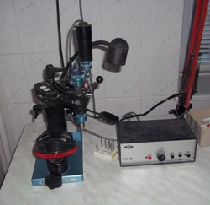
Analýza modelu
-analýza modelu na paralelometru: vyznačíme osu nasazení, analyzační tyčinkou přes artikulační papír vyznačíme linii maximální konvexity na zubech, kde budou ukotveny spony, kalibrovaným terčíkem příslušné velikosti (0,25 - 0,5 – 0,75 mm) určíme konec retenčního ramene.
- zákres budoucí náhrady
Viz vzdělávací materiál VY_32_INOVACE_ZSP.4.09

Slide 4
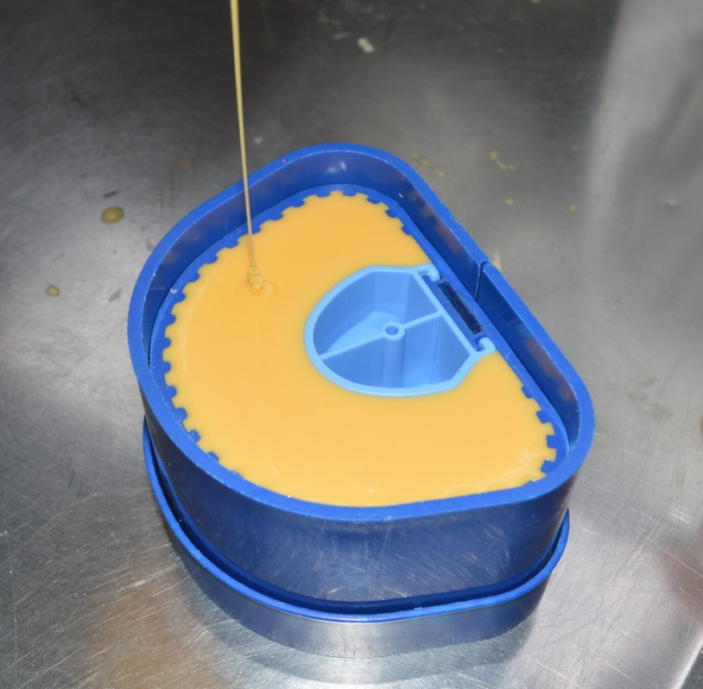
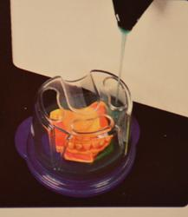
Dublování modelu
Dublování pomocí silikonu.
Dublování pomocí hydrokoloidní otiskovací hmoty
Geldouble.
Obr. 1
Obr. 2

Slide 5
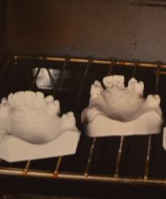
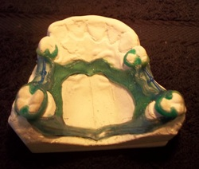
Zhotovení licího modelu
Zhotovenou formu odlijeme zatmelovací hmotou a vysušíme cca 20 minut na 200°C.
Potom ji nastříkáme vytvrzovacím sprejem.
Obr. 3
Obr. 4
Modelace snímatelného můstku.

Slide 6
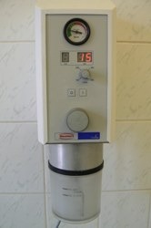
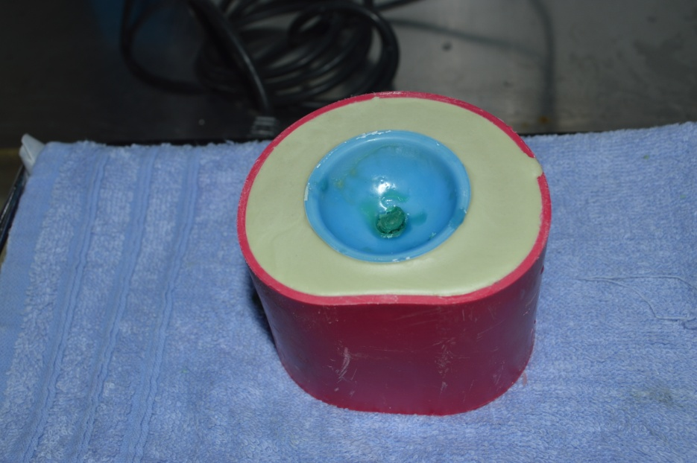
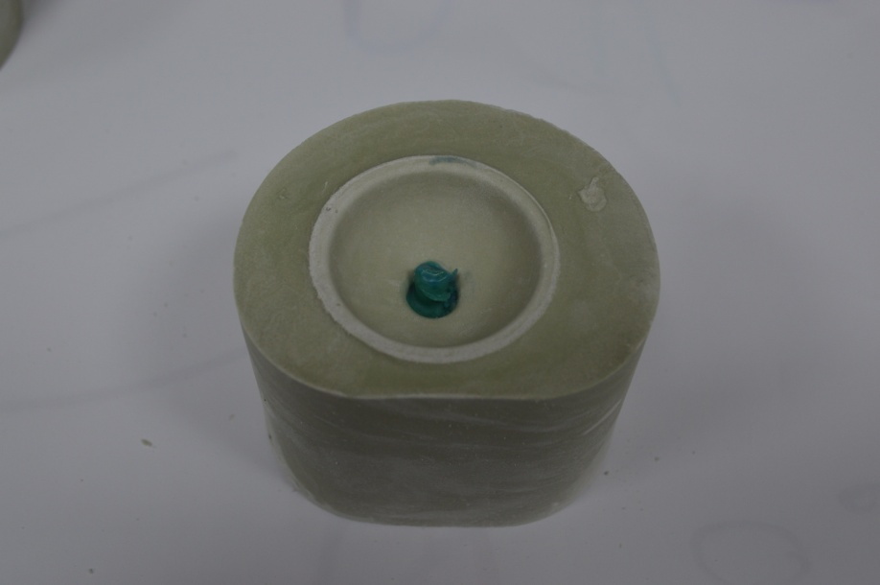
Zhotovení formy
Zatmelíme pomocí manžety a licí prohlubně
Vakuová míchačka
Obr. 5
Obr. 5
Odstranění licí prohlubně a manžety
Obr. 6

Slide 7
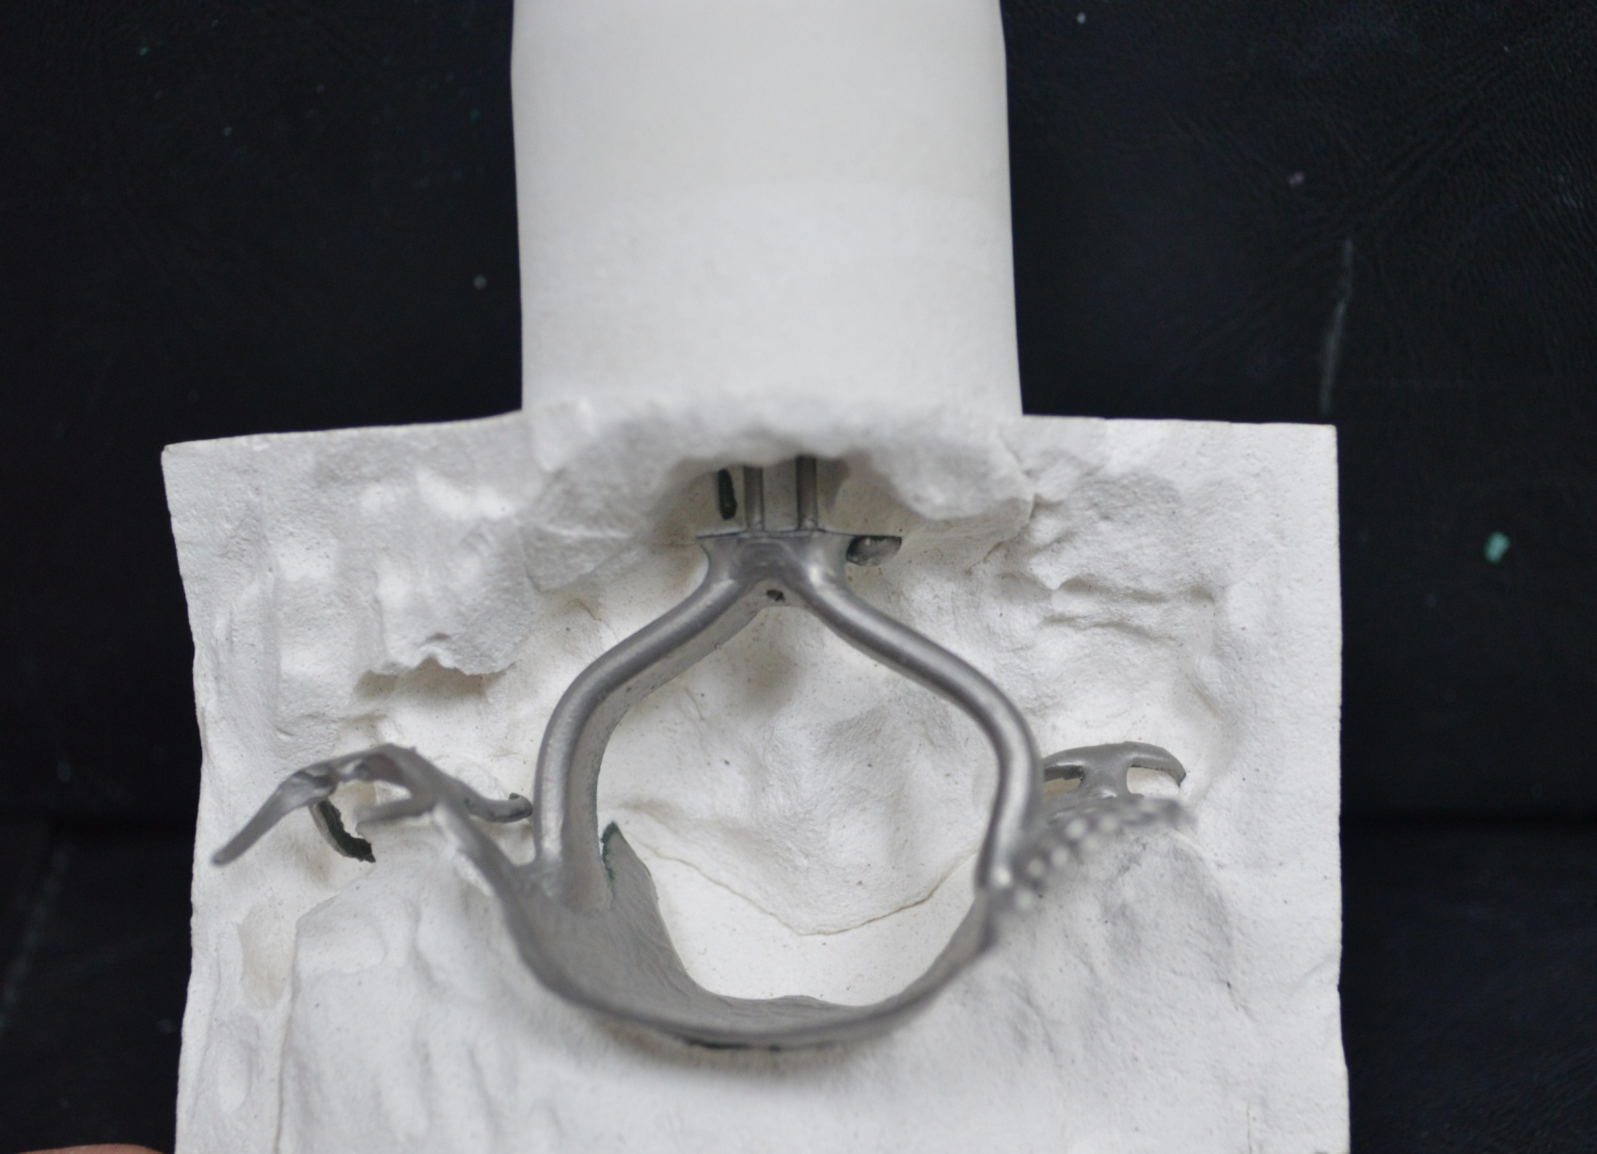
Obr. 7
Průřez odlitou formou s homogenním odlitkem.

Slide 8
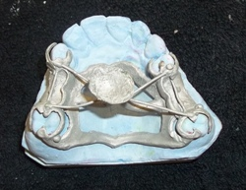
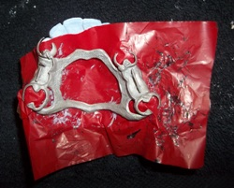
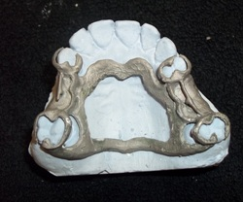
Opracování Obr. 8
Odříznutí vtokové soustavy.
Dosazení, pomocí artikul. papíru.
Opracování,
předleštění v galvanické leštičce.
Vygumování a závěrečné leštění.
Obr. 9 Obr. 10

Slide 9
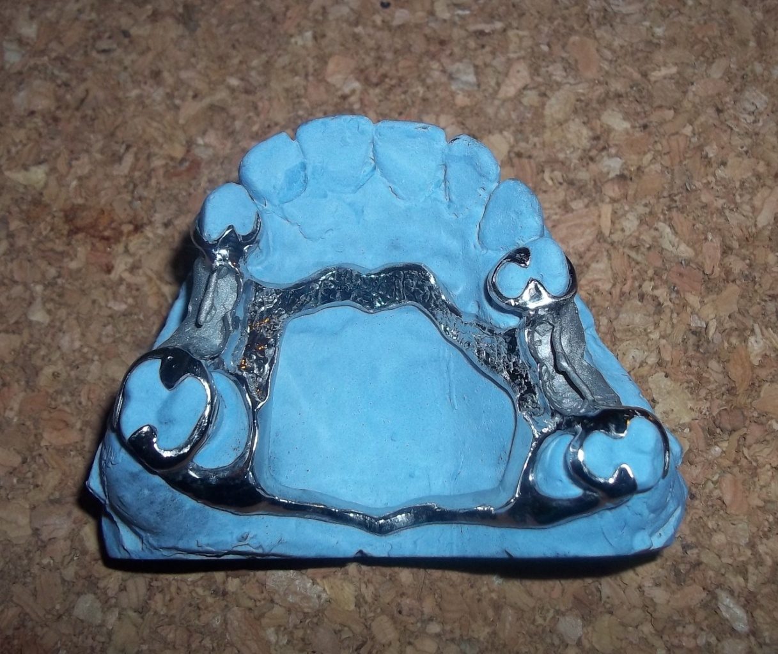
Hotová, vyleštěná konstrukce.
Obr. 11

Slide 10
Zdroje:
Obr. 1-11: Fotografie zhotovila, není-li uvedeno jinak, Mgr. Hana Chalupná.
Na fotografiích jsou náhrady, zhotovené žáky SZŠ a VOŠZ Karlovy Vary.

